Slide 1
«Психолого-педагогическое сопровождение учащихся в условиях ФГОС ООО»
Психологический портрет 7 В класса
Классный руководитель: Кончеленко Н.Ю.

Slide 2
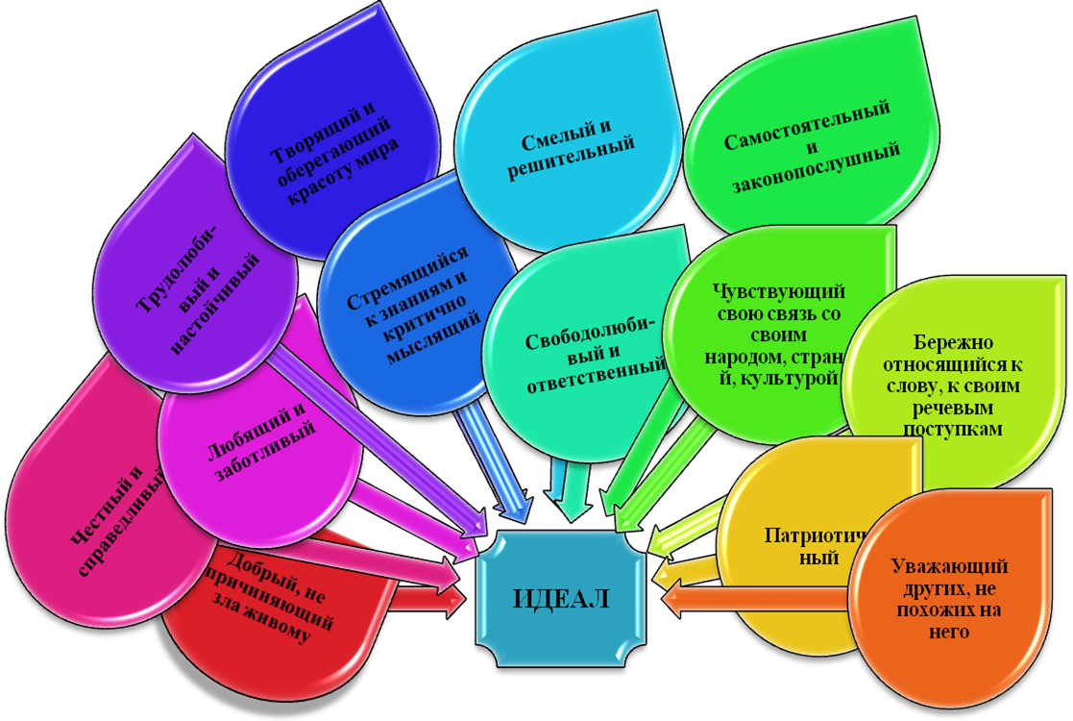
Личностные результаты
Сильнейший принцип личностного роста
лежит в человеческом выборе.
Джордж Элиот
Нравственный портрет идеально воспитанного подростка
Мы к нему
стремимся!

Slide 3
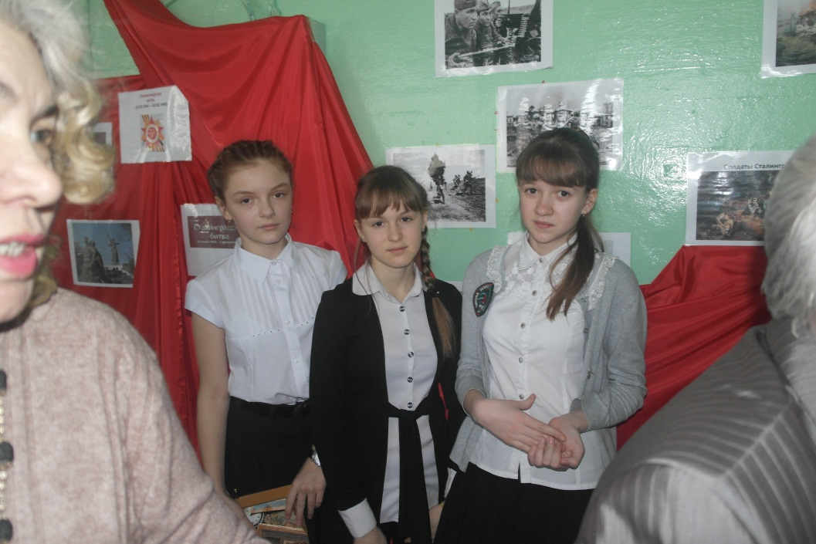
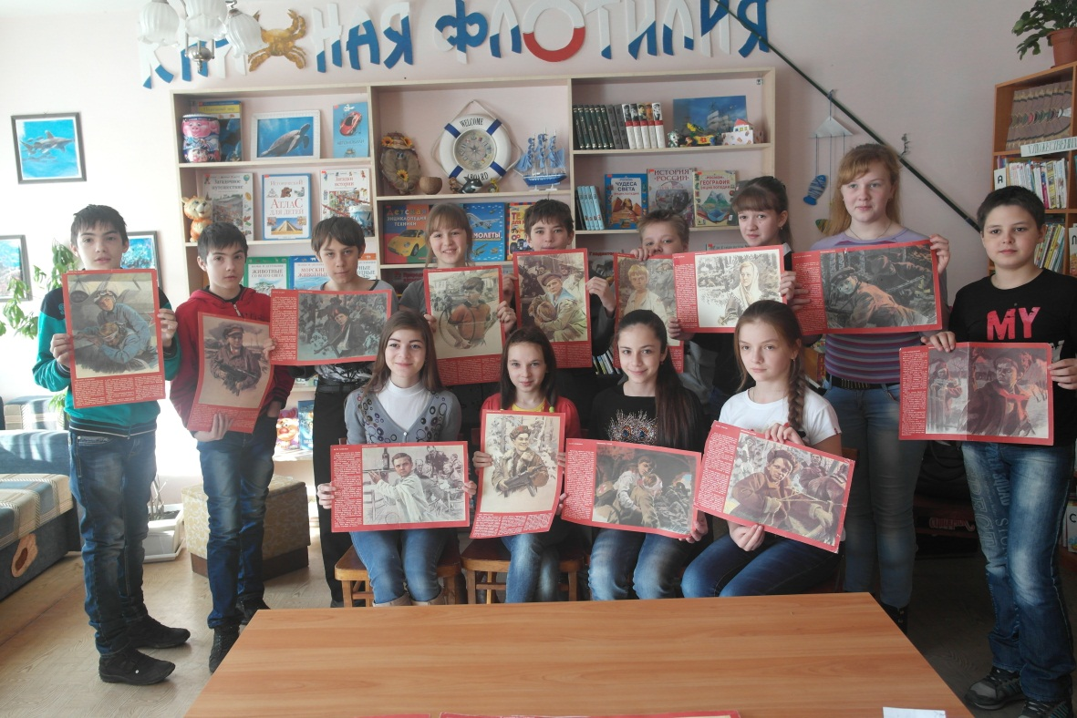
Воспитание гражданственности, патриотизма, нравственных чувств
Участвуем в мероприятиях, посвященных
СТАЛИНГРАДСКОЙ БИТВЕ
ПИОНЕРАМ-ГЕРОЯМ

Slide 4
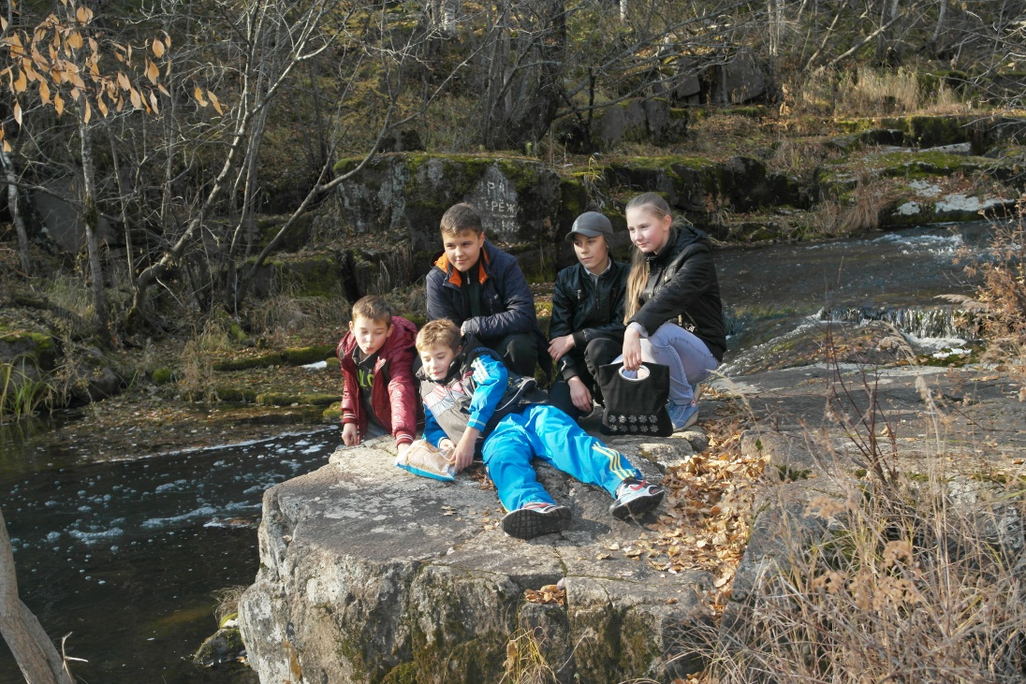
Воспитание экологической культуры, культуры здорового и безопасного образа жизни
ИРКУТСКИЙ БОТАНИЧЕСКИЙ САД
УКОВСКИЙ ВОДОПАД

Slide 5
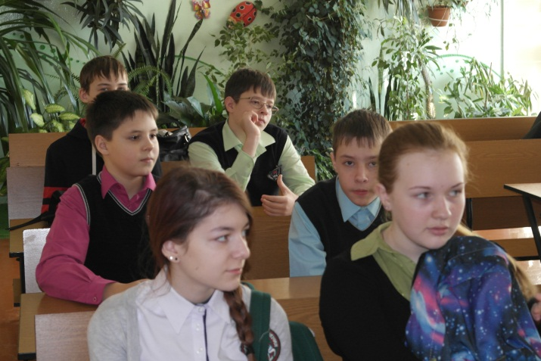
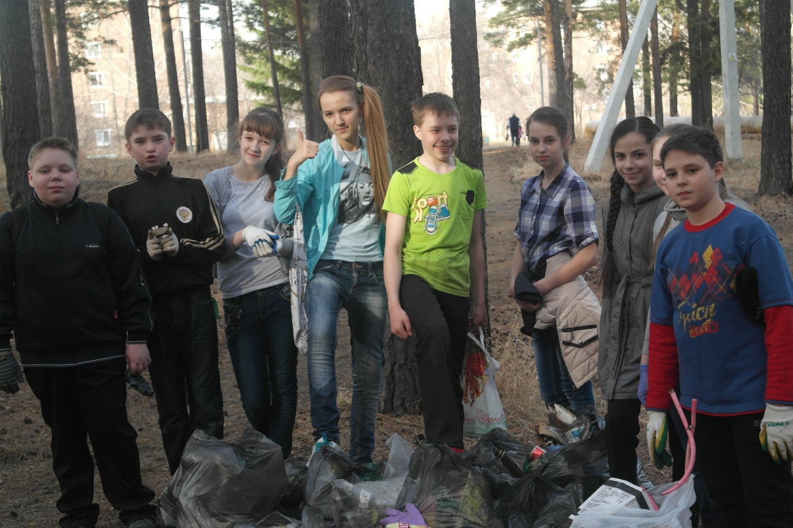
Воспитание трудолюбия, сознательного, творческого отношения к образованию, труду и жизни
УБОРКА ТЕРРИТОРИИ
КОНФЕРЕНЦИЯ

Slide 6
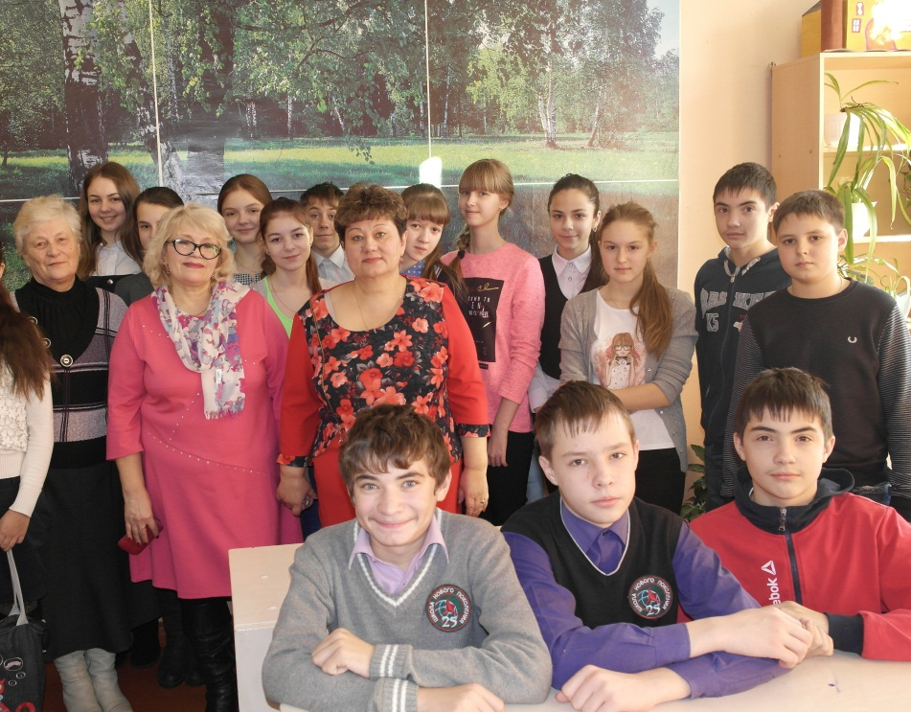
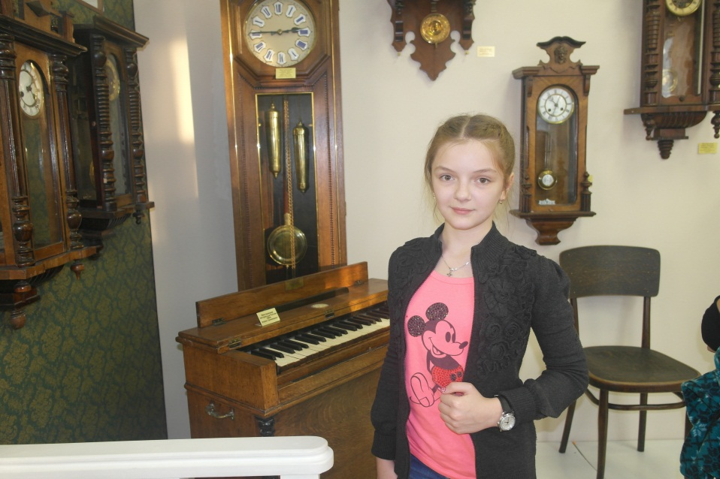
Воспитание ценностного отношения к прекрасному, формирование основ эстетической культуры
ПОСЕЩЕНИЕ
ВЫСТАВОК
ВСТРЕЧА С ПИСАТЕЛЯМИ
МУЗЕЙ ЧАСОВ

Slide 7
Одарённость
«Если дети – национальное достояние
любой страны, то одаренные дети –
её интеллектуальный и творческий потенциал».
Р. Н. Бунеев.
Анкетирование учащихся
Анализ портфолио
Беседы, классные часы, экскурсии
Вывод:
Результат методического исследования совпадает с результатами портфолио.
Спектр способностей учащихся достаточно широк.
Способности учащиеся проявили в учебной деятельности.
В творческой деятельности учащиеся моего класса больше проявили талантов в таких сферах: литературная, музыкальная, театральная и прикладное искусство.
Завершают спортивные достижения.

Slide 8
Одаренные дети
Социально- одаренные
Академически и интеллектуально одаренные
Спортивно и физически одаренные
Творчески и художественно одаренные
Анисимова К.
Корбатова Д.
Назарова В
Ткаченко П.
Чегоряев З.
Чеснокова И.
Шагаев Н.
Александрова А.
Калинина И.
Филимонов А.
Рябовичев М.
Терещенко А.
Чегоряев З.
Атаманова А.
Безносова Е.
Чеснокова И.
и др.

Slide 9
Коррекционная работа
ИНФОРМИРОВАНИЕ РОДИТЕЛЕЙ О СОДЕРЖАНИИ УЧЕБНО-ВОСПИТАТЕЛЬНОГО ПРОЦЕССА В КЛАССЕ.
ИНДИВИДУАЛЬНАЯ РАБОТА С УЧАЩИМИСЯ КЛАССА.
РАЗРЕШЕНИЕ КОНФЛИКТОВ В КЛАССЕ.
ПО РЕЗУЛЬТАТАМ ИССЛЕДОВАНИЯ ПРОВОДЯТСЯ КЛАССНЫЕ ЧАСЫ ИЛИ «УРОКИ ПСИХОЛОГИИ ПО ОПРЕДЕЛЕННОЙ ПРОБЛЕМЕ».

Slide 10
Предметные результаты

Slide 11
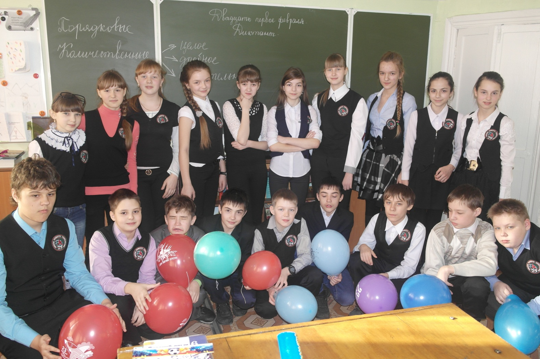
СПАСИБО ЗА ВНИМАНИЕ!

